Slide 1
Diagnostic égalité Hommes-Femmes
Romain RAMAT
07/04/2025

Slide 2
Sommaire
Introduction
Respect des normes règlementaires RGPD
Méthodologie de collecte
Agrégation des données
Présentation des résultats
Pistes d’amélioration

Slide 3
Introduction
Faire progresser l’égalité professionnelle au sein des entreprises est l’une des grandes priorités du Gouvernement
Chaque femme doit trouver sa place au sein de la société et en particulier au sein du monde professionnel, à la hauteur de ses aspirations, ses ambitions et ses compétences
objectif commun : lever les freins à l’égalité réelle et favoriser le développement d’actions concrètes au sein des entreprises,

Slide 4
Respect des normes RGPD
Les 5 grands principes :
Principe | Description | Concrètement
Le principe de finalité | Les données personnelles ne peuvent être collectées et utilisées que pour un objectif précis, explicite et légitime. Il est interdit de les utiliser à des fins incompatibles avec cet objectif initial. | Utilisation des données pour répondre à un besoin légitime du respect de l’égalité Femmes-Hommes
Le principe de proportionnalité et de pertinence | Seules les données strictement nécessaires à la finalité du traitement doivent être collectées et traitées. Il est interdit de collecter des données inutiles ou excessives. | Retrait des données qui ne sont pas nécessaire dans le cadre de l’analyse. Nom prénom, téléphone, ID, âge
Le principe d’une durée de conservation limitée | Les données personnelles ne doivent être conservées que pendant une durée déterminée et proportionnée à la finalité du traitement. Une fois la finalité atteinte, les données doivent être supprimées ou anonymisées. | Suppression des données post utilisation
Le principe de sécurité et de confidentialité | Les données personnelles doivent être protégées contre les accès non autorisés, les pertes, les fuites ou les altérations. Des mesures techniques et organisationnelles adaptées doivent être mises en place.
Les droits des personnes | Toute personne concernée par un traitement de données dispose de droits : Droit d’accès (connaître les données détenues sur elle) Droit de rectification (corriger ses données) Droit d’effacement (faire supprimer ses données) Droit d’opposition (refuser un traitement) Droit à la portabilité (récupérer ses données dans un format lisible) | Echange avec les Instances représentatives du personnel sur la finalitée et communication associée

Slide 5
Méthodologie
3 Etapes clés :
Etape 1:
  Anonymisation des données :
    Retrait des informations personnelles
    Retrait des informations non-nécessaires
  ajout des informations de catégorisation
  Sauvegarde d’une table
Etape 2:
  Exploitation et mise en place des processus de traitement
Etape 3:
  Elaboration des indicateurs clés
  Sauvegarde du modèle de calcul

Slide 6
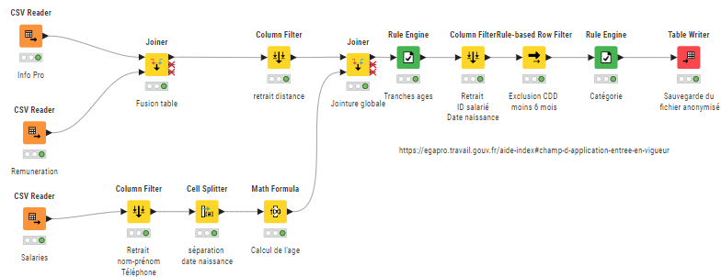
Préparation des données
Récupération des données
Anonymisation
Traitement
Sauvegarde du modèle

Slide 7
Les indicateurs clés par domaine
Ecarts de rémunération par secteur d’activité
Répartition des accidents du travail
Ecart de répartition des augmentations individuelles
Ecart de répartition des promotions
Pourcentage de salarié augmenté à leur retour de congé maternité
Proportion de femme et homme parmi les 10 plus hautes rémunérations

Slide 8
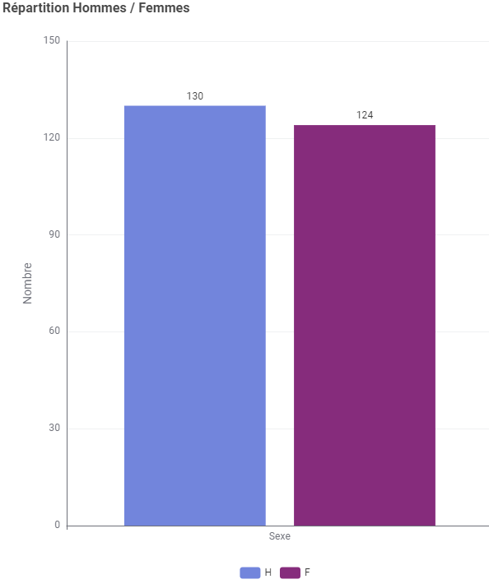
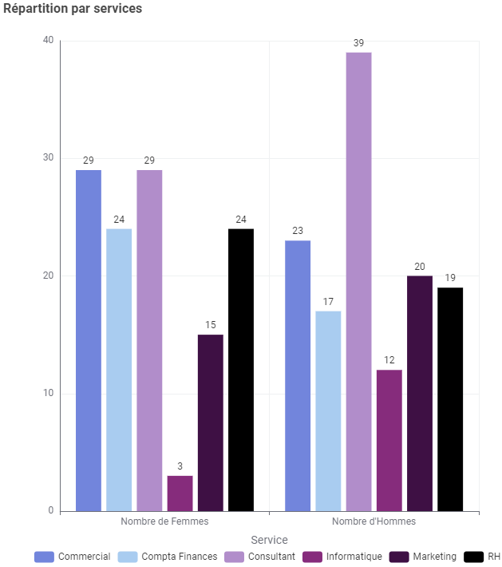
Répartition Hommes / Femmes : Effectif et Services
Une répartition presque équitable dans l’entreprise, mais encore quelques disparités selon les secteurs d’activités
Ne sont pas pris en compte dans l'effectif :
Les CDD inférieur à 6 mois * Egapro - Aide simulation
Plus de 250 Salariés

Slide 9
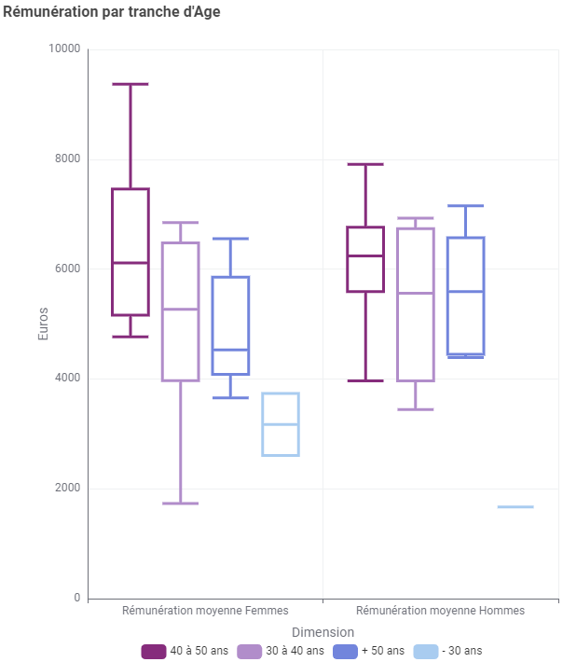
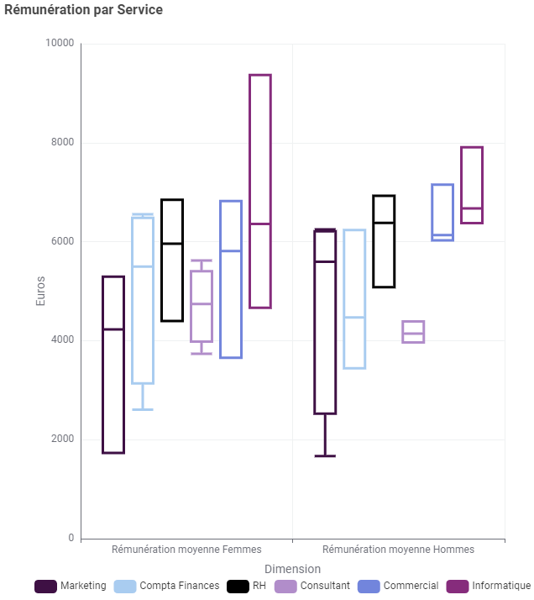
Eventail des rémunérations : Tranche d’âge / Service
Une médiane à l’avantage des hommes en tranche d’âge ou secteur d’activité, mais des progrès dans l’égalité des rémunérations, à noter quelques salaires élevés chez les femmes.

Slide 10
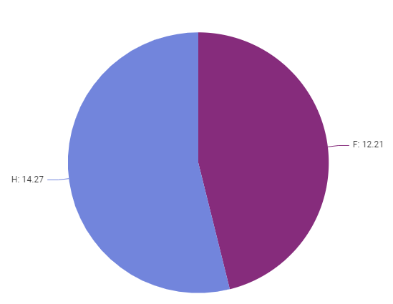
Répartition ancienneté moyenne
Répartition de l’ancienneté moyenne, en faveur des hommes

Slide 11
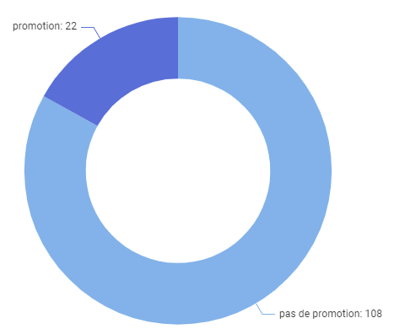
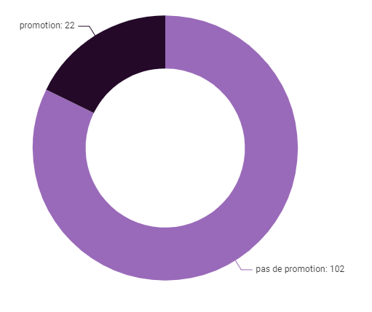
Répartition par Promotions
Répartition des promotions pas sexe.
20,37%
21,56%
Femmes
Hommes

Slide 12
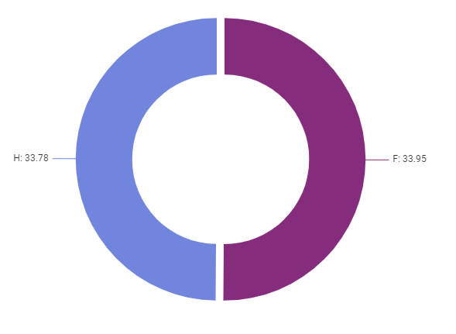
Répartition par durée moyenne de travail
Répartition à peu près égale entre hommes et femmes sur la durée hebdomadaire de travail avec une durée légèrement supérieure pour les femmes

Slide 13
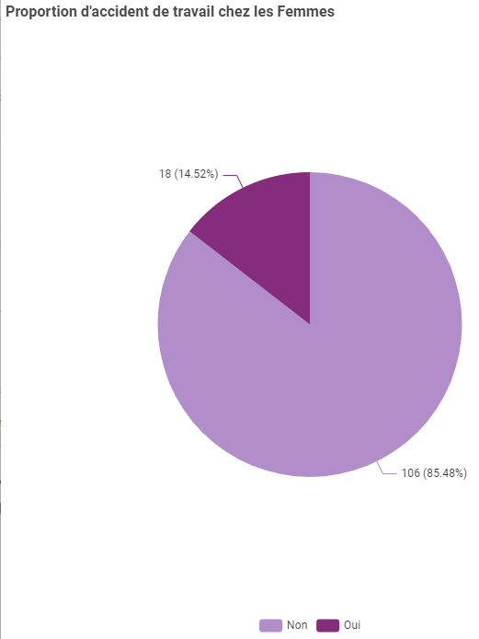
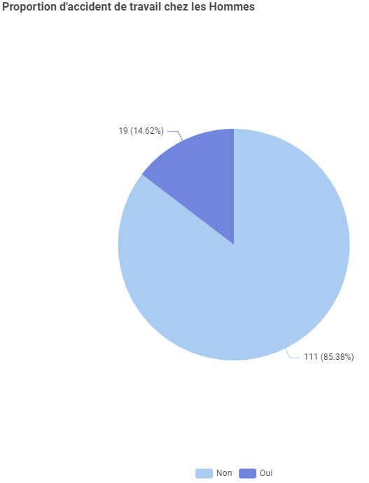
Accident du travail
Proportion d’accident du travail équivalent chez les femmes et les hommes, mais est globalement élevé.

Slide 14
Score Egalité Hommes / Femmes
Barème | Nb point max | Ecart | SCORE
Écart de rémunération entre les femmes et les hommes | 40 | -6 | 34
Écart de taux d'augmentations individuelles entre les femmes et les hommes | 20 | -15 | 5
Écart de taux de promotions entre les femmes et les hommes | 15 | 0 | 15
Pourcentage de salariées ayant bénéficié d'une augmentation dans l'année suivant leur retour de congé de maternité | 15 | 0 | 15
Nombre de salariés du sexe sous-représenté parmi les 10 salariés ayant perçu les plus hautes rémunérations | 10 | -5 | 5
Total | 100 | -26 | 74

Slide 15
Pistes d’amélioration
Ecart de rémunération hommes / Femmes
Ecart important des taux d’augmentation individuel chez les femmes
Disparité hommes/Femmes dans certains secteurs d’activités (Informatique / marketing / Consulting)
Peu de femmes dans le TOP 10 des salaires les plus élevés
      Ajouter des données sur la formation
Ajouter les catégories socio-professionnelles
Constat de début d’amélioration les nouveaux contrats : (13 femmes / 7 hommes) pour les 20 plus récents

